Slide 1
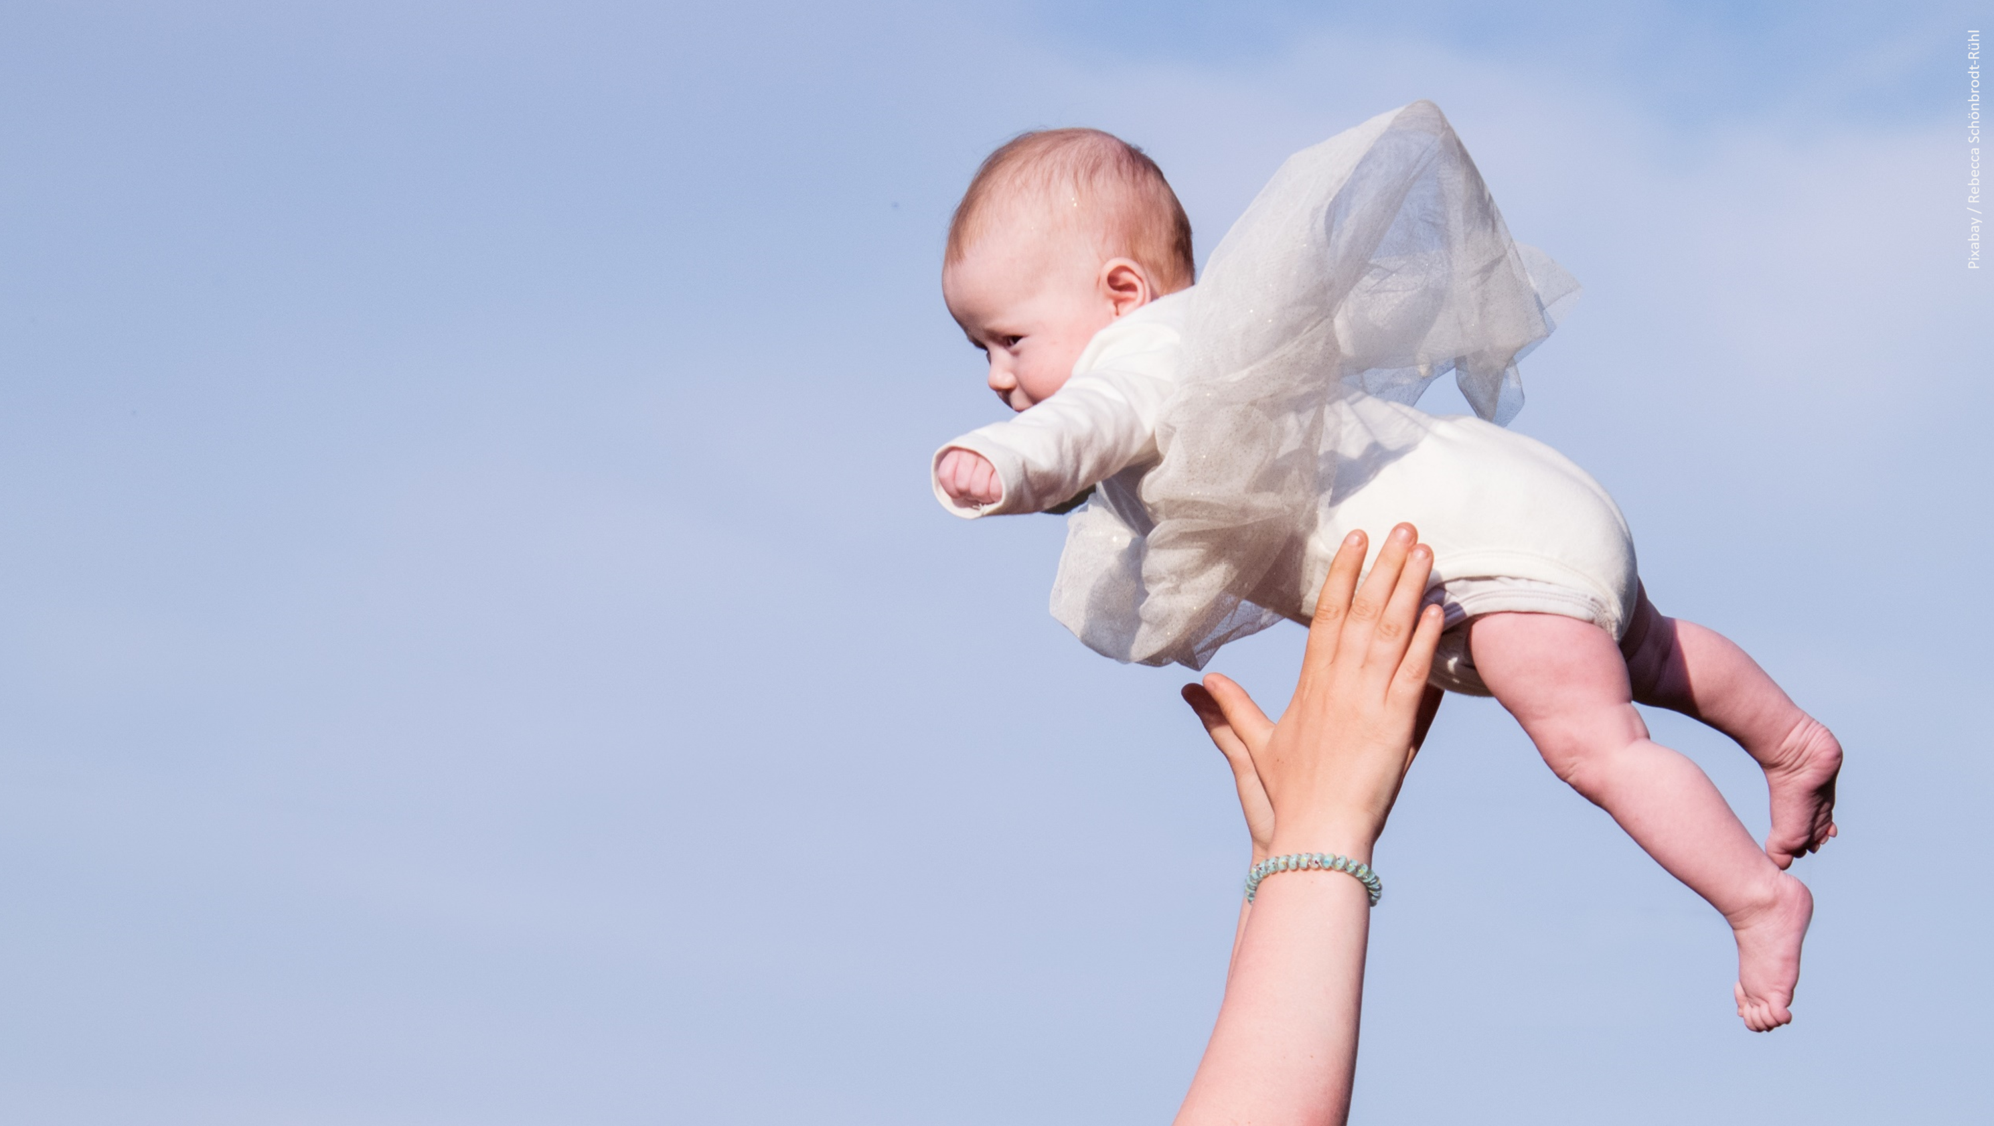
Ein Kind ist angekommen
1. Ein Kind ist angekommen. Wir alle freun uns sehr. Gott selber gab dies Leben. Er bleibt des Kindes Herr. Gott selber gab dies Leben. Er bleibt des Kindes Herr.

Slide 2
Ein Kind ist angekommen
2. Wir beten für die Eltern. Sie brauchen das Gebet. Sie leben alle davon, dass Gott mit ihnen geht. Sie leben alle davon, dass Gott mit ihnen geht.

Slide 3
Ein Kind ist angekommen
3. Wir wollen diesem Kinde recht gute Freunde sein und laden es mit Freude in die Gemeinde ein. Und laden es mit Freude in die Gemeinde ein.

